Slide 2
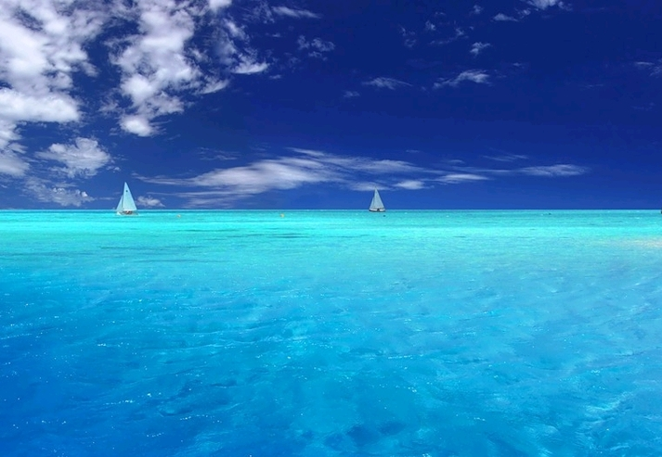
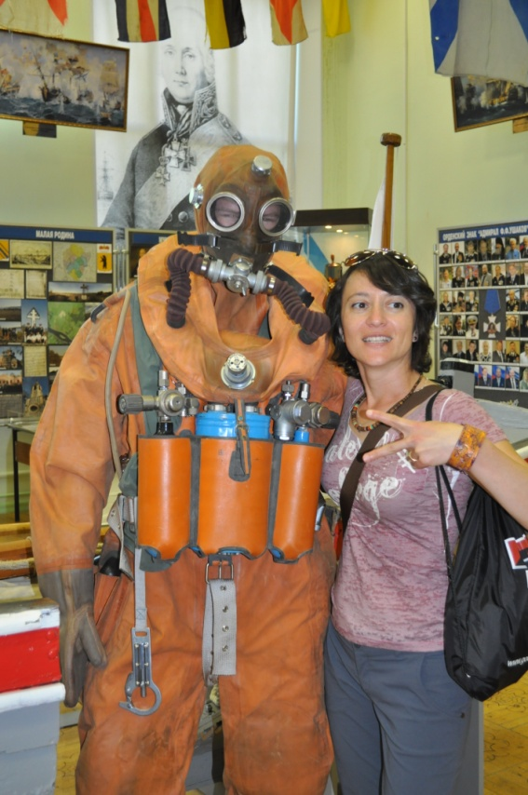
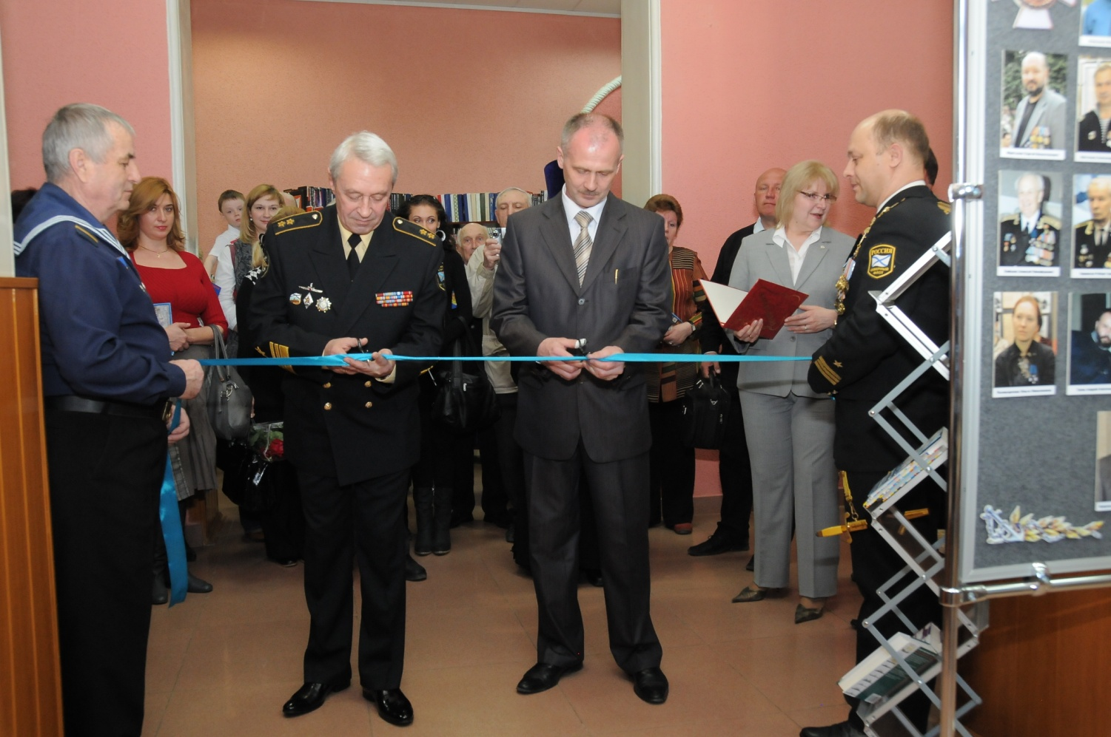
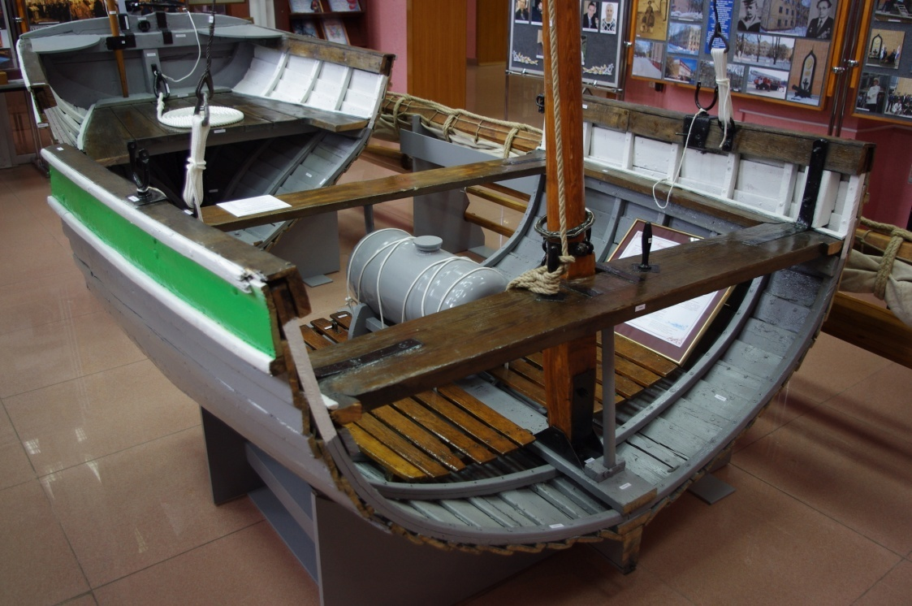
САРОВСКИЙ МУЗЕЙ ВОЕННО-МОРСКОЙ СЛАВЫ
САРОВСКИЙ МУЗЕЙ ВОЕННО-МОРСКОЙ СЛАВЫ
САРОВСКИЙ МУЗЕЙ ВОЕННО-МОРСКОЙ СЛАВЫ
25 апреля 2011 года – День рождения музея

Slide 3
САРОВСКИЙ МУЗЕЙ ВОЕННО-МОРСКОЙ СЛАВЫ
САРОВСКИЙ МУЗЕЙ ВОЕННО-МОРСКОЙ СЛАВЫ
САРОВСКИЙ МУЗЕЙ ВОЕННО-МОРСКОЙ СЛАВЫ
Музей
Общественной организации Военно-Морского Флота России
города Сарова Нижегородской области
Имени адмирала Ф.Ф.Ушакова

Slide 4
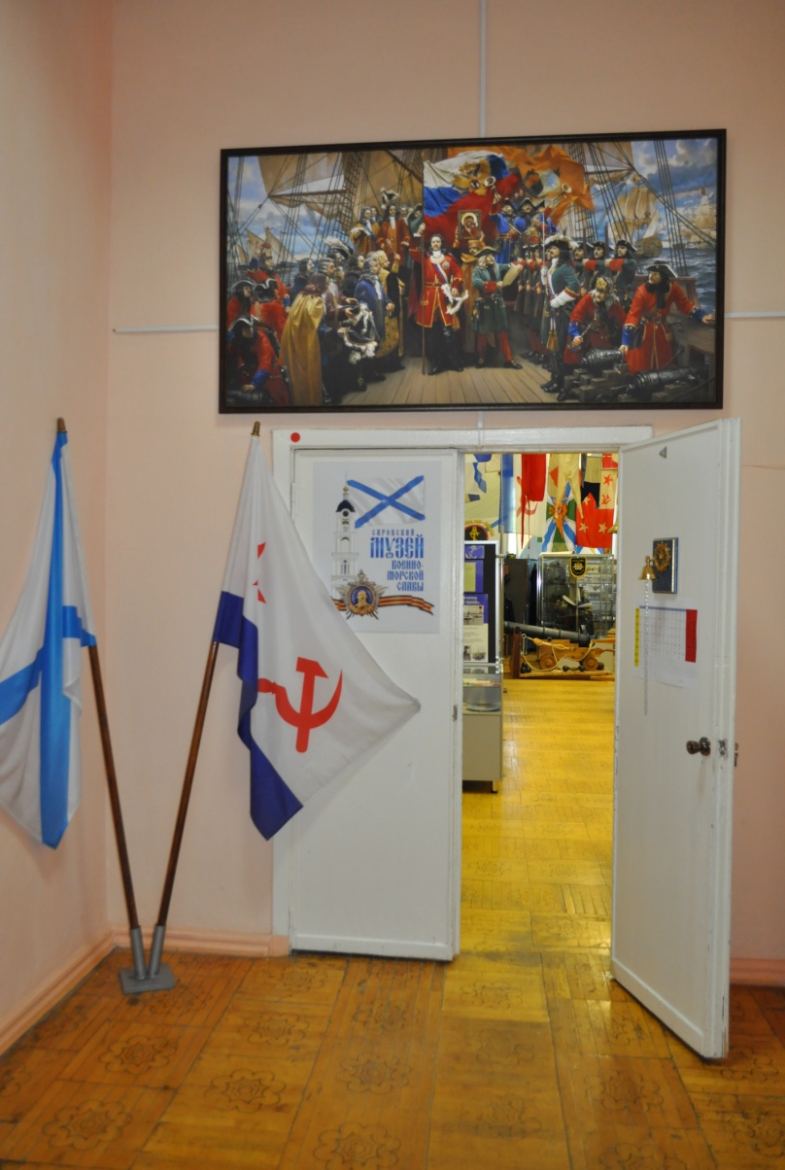
САРОВСКИЙ МУЗЕЙ ВОЕННО-МОРСКОЙ СЛАВЫ
САРОВСКИЙ МУЗЕЙ ВОЕННО-МОРСКОЙ СЛАВЫ
Единственный военно-морской музей
в системе городов
Государственной корпорации «Росатом»

Slide 5
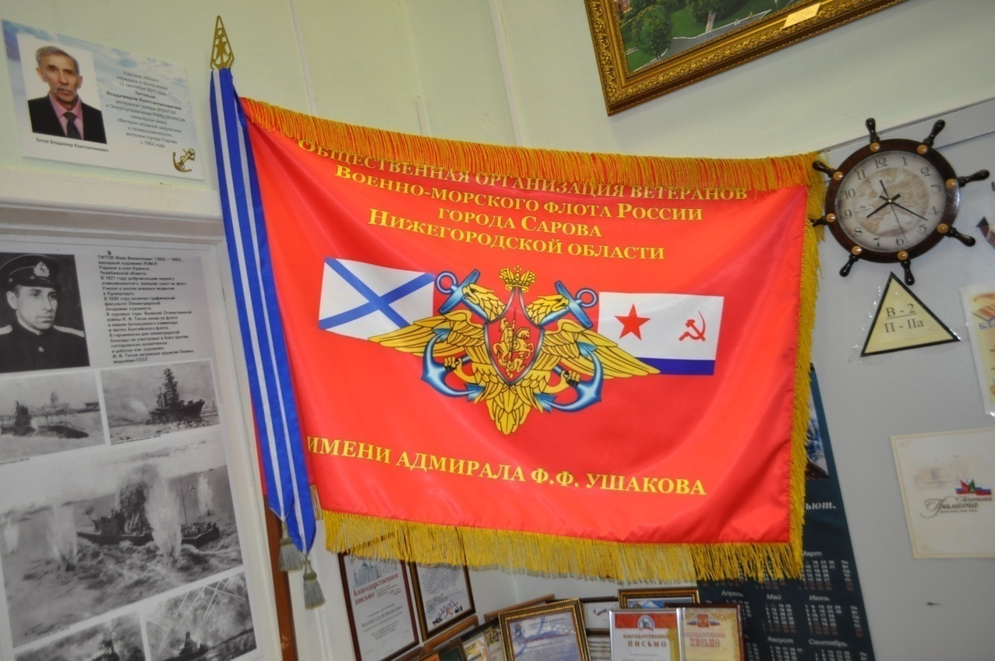
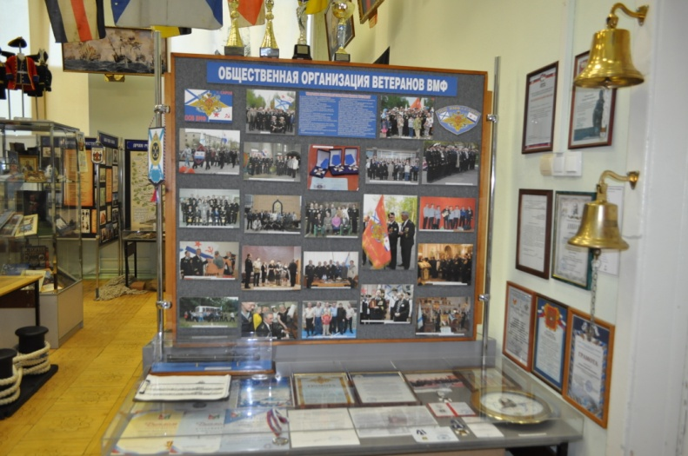
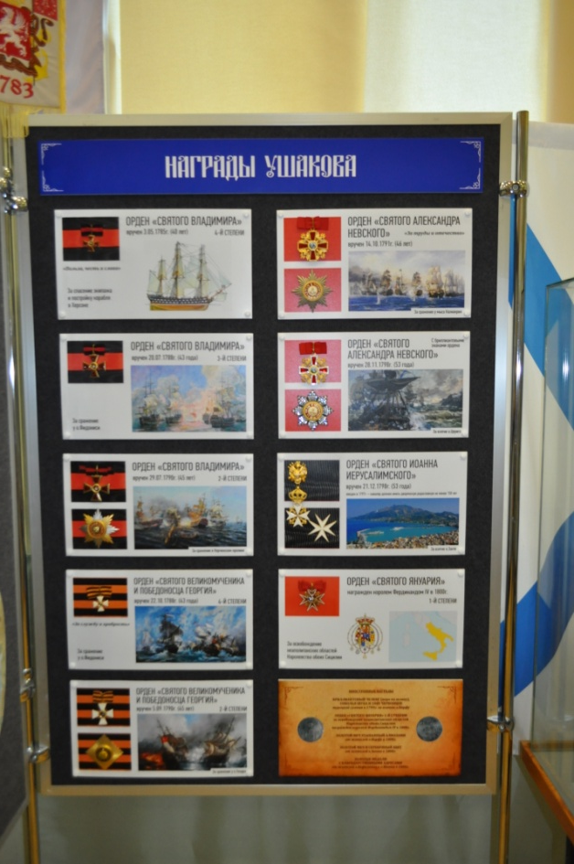
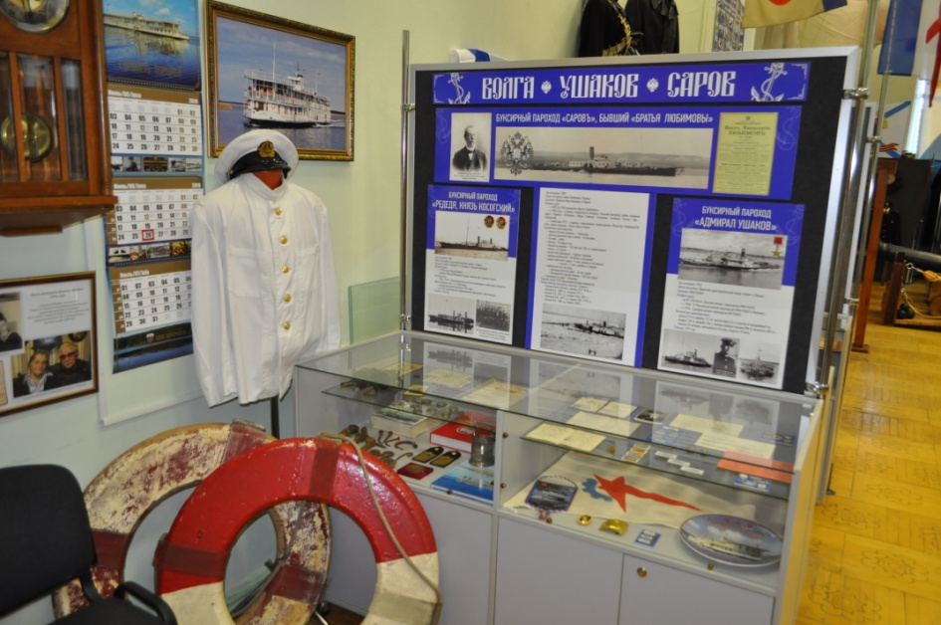
САРОВСКИЙ МУЗЕЙ ВОЕННО-МОРСКОЙ СЛАВЫ
САРОВСКИЙ МУЗЕЙ ВОЕННО-МОРСКОЙ СЛАВЫ
Состав музея:
- 38 музейных экспозиций;
- 47 вертикальных стенда;
- 24 горизонтальных стенда.

Slide 6
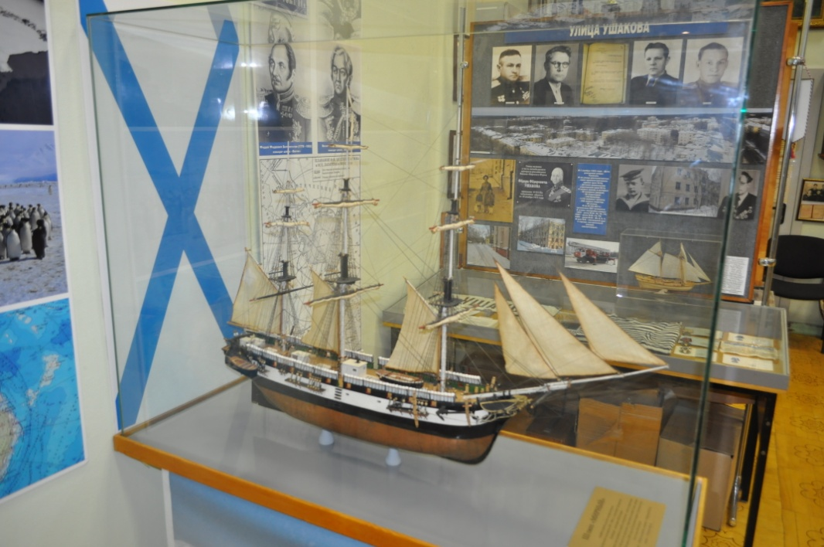
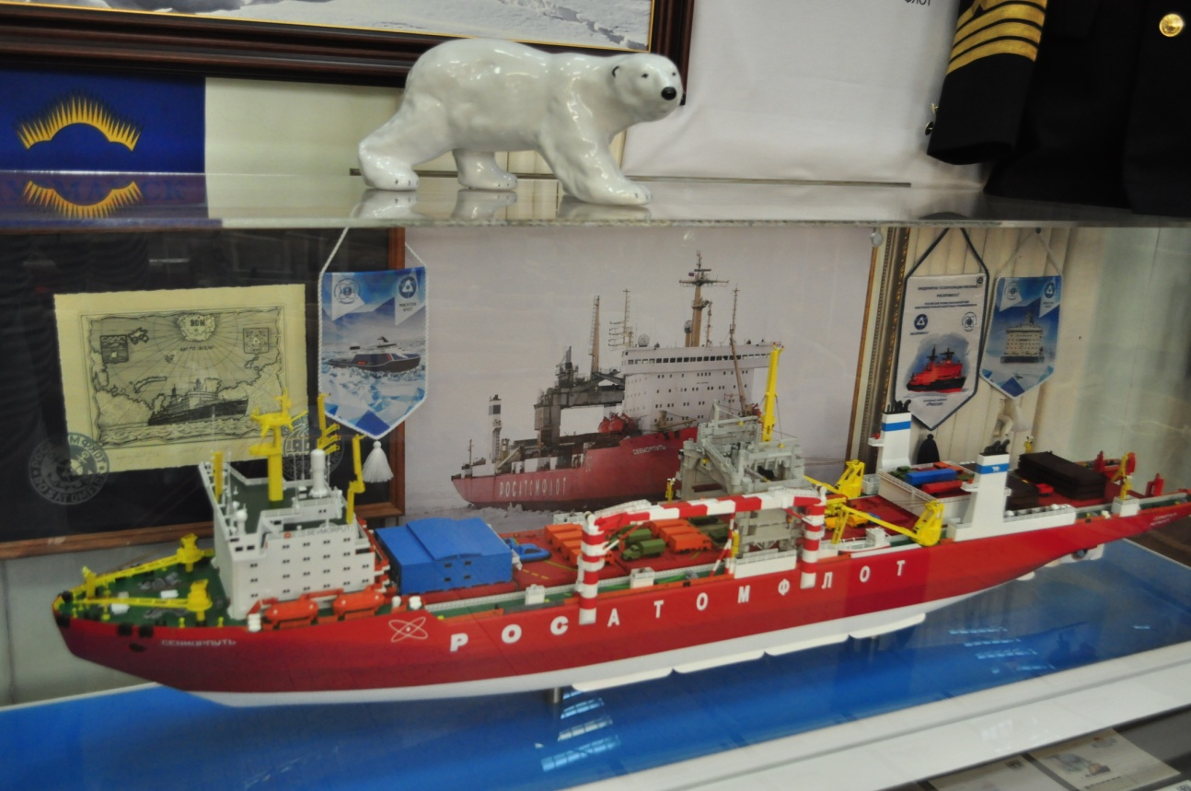
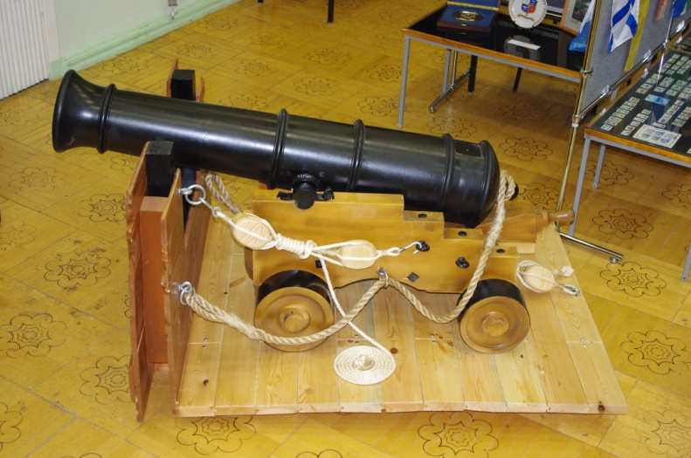
САРОВСКИЙ МУЗЕЙ ВОЕННО-МОРСКОЙ СЛАВЫ
САРОВСКИЙ МУЗЕЙ ВОЕННО-МОРСКОЙ СЛАВЫ
- 14 моделей подводных лодок;
- 2 модели надводных кораблей;
- 3 модели парусных военных кораблей;
- 46 морских приборов и устройств.

Slide 7
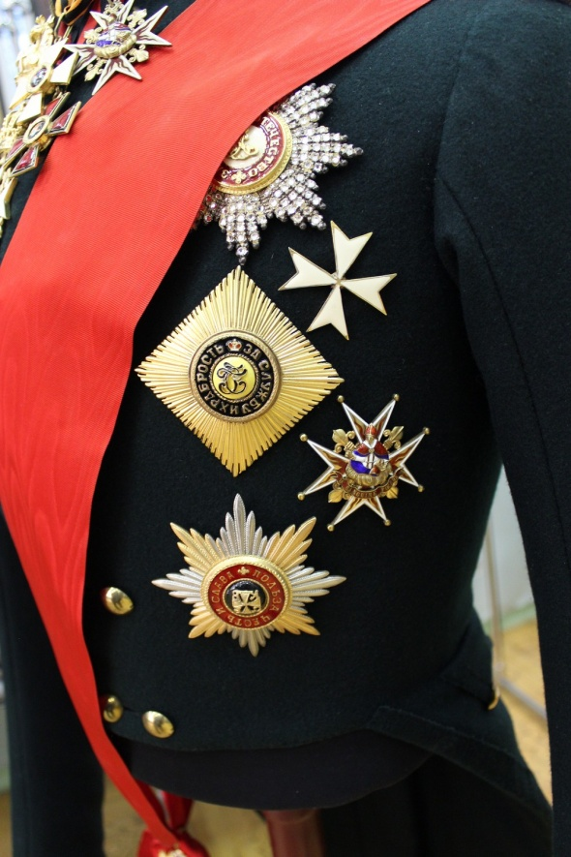
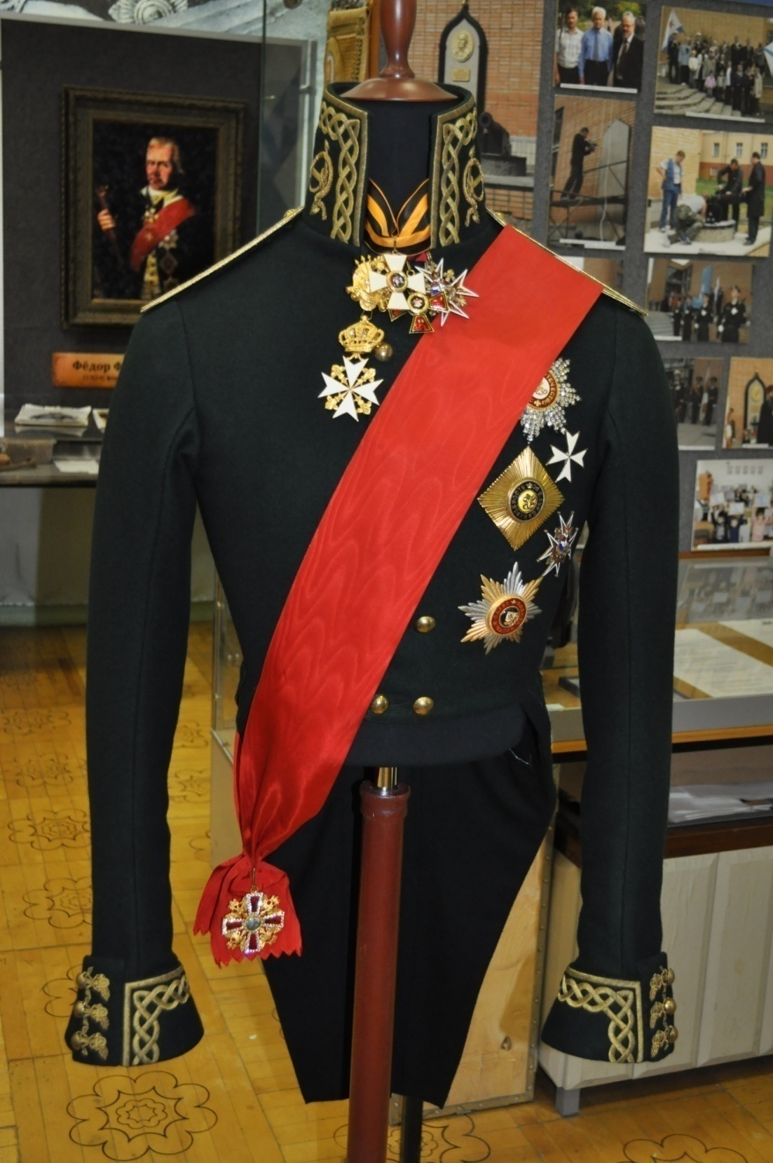
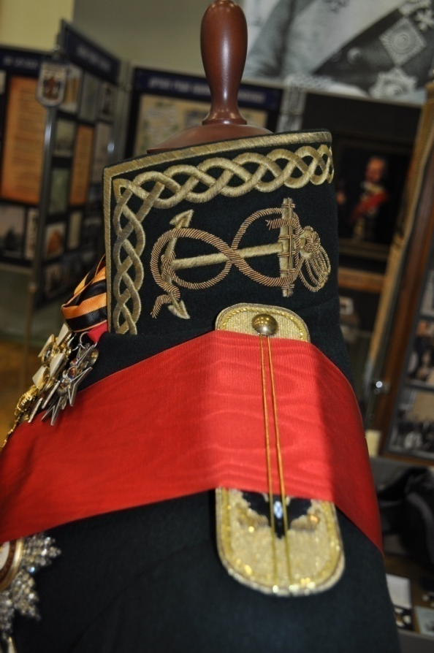
САРОВСКИЙ МУЗЕЙ ВОЕННО-МОРСКОЙ СЛАВЫ
САРОВСКИЙ МУЗЕЙ ВОЕННО-МОРСКОЙ СЛАВЫ
Единственная в мире реконструкция мундира адмирала Ф.Ф.Ушакова
образца 1803 года

Slide 8
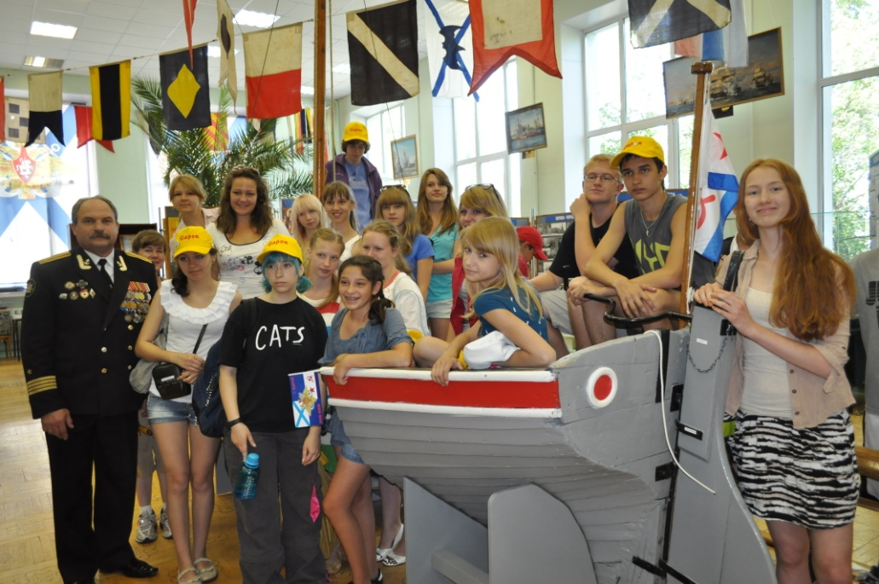
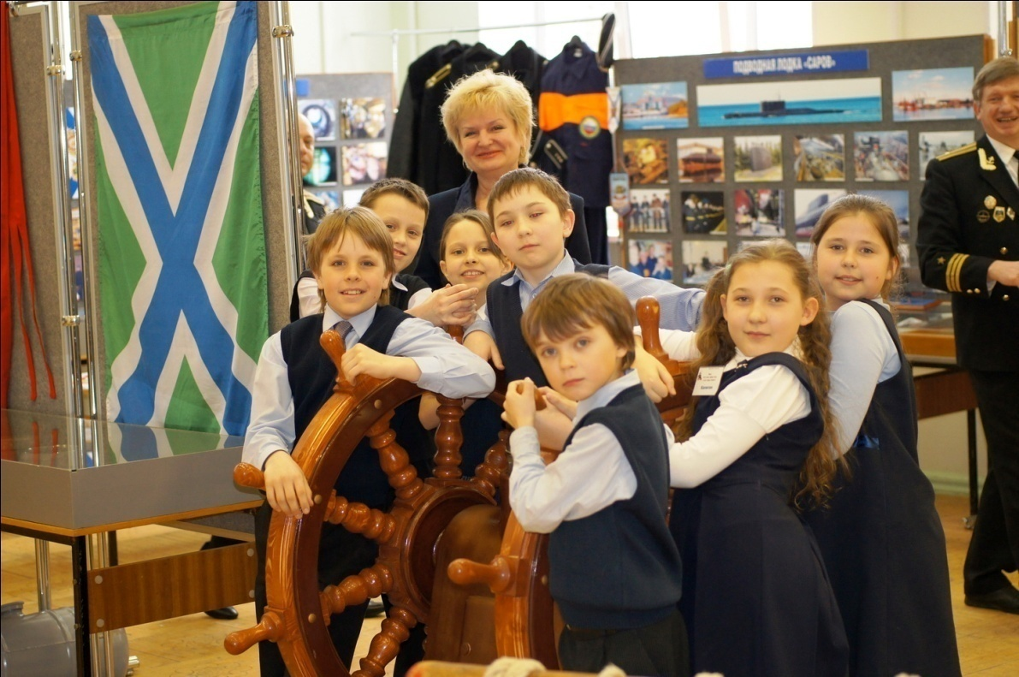
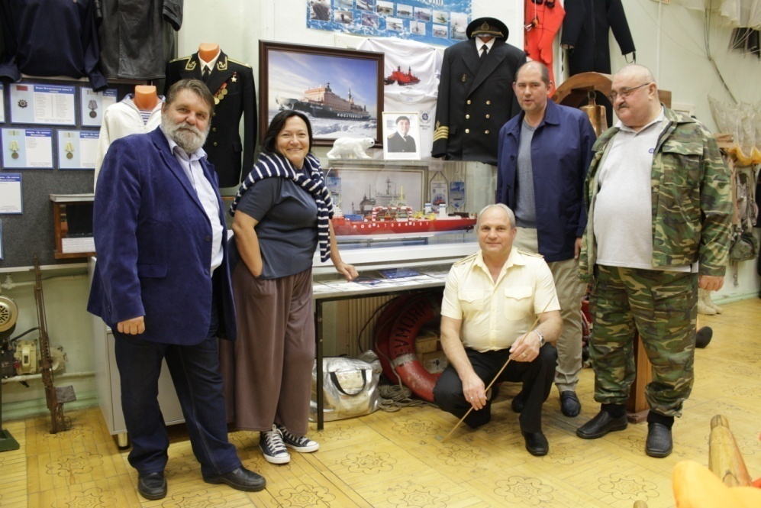
САРОВСКИЙ МУЗЕЙ ВОЕННО-МОРСКОЙ СЛАВЫ
САРОВСКИЙ МУЗЕЙ ВОЕННО-МОРСКОЙ СЛАВЫ
С 25 апреля 2011 года по
1 июня 2019 года в музее проведено 1316 экскурсий,
музей посетило 39040 человек.

Slide 9
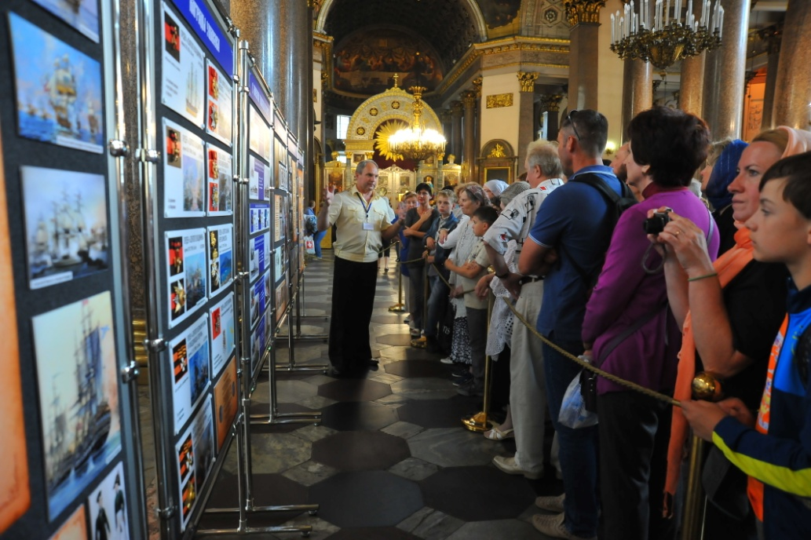
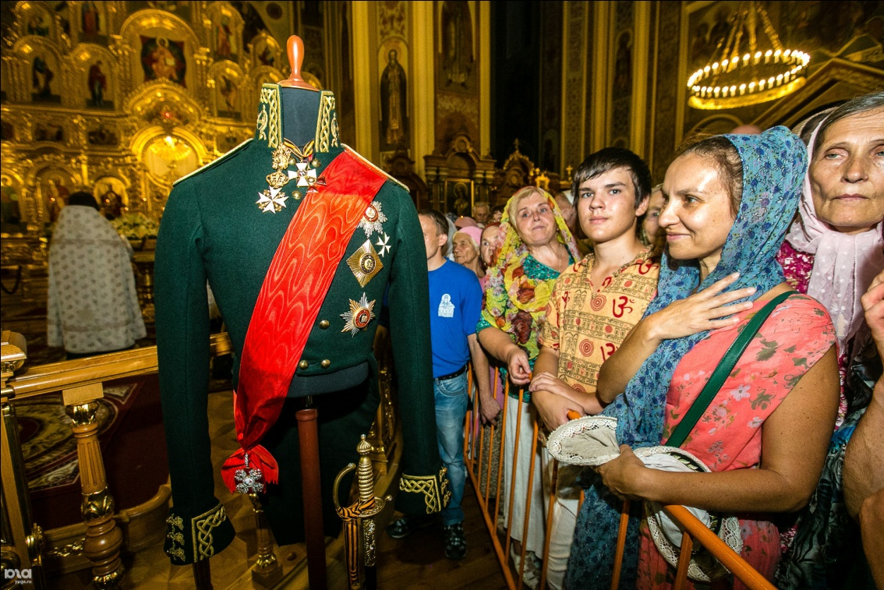
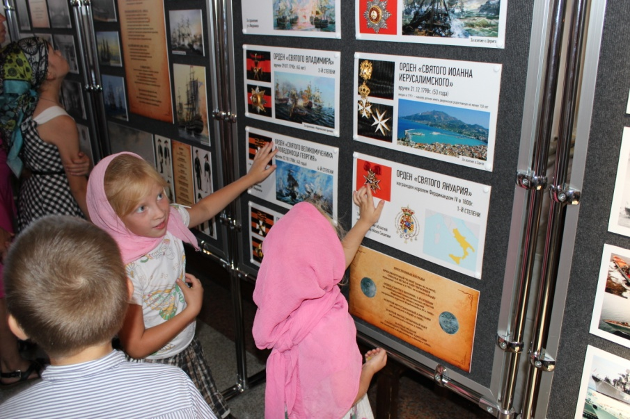
САРОВСКИЙ МУЗЕЙ ВОЕННО-МОРСКОЙ СЛАВЫ
САРОВСКИЙ МУЗЕЙ ВОЕННО-МОРСКОЙ СЛАВЫ
С 2015 года – подготовлено
и проведено
26 выездных выставок
в 18 городах России

Slide 10
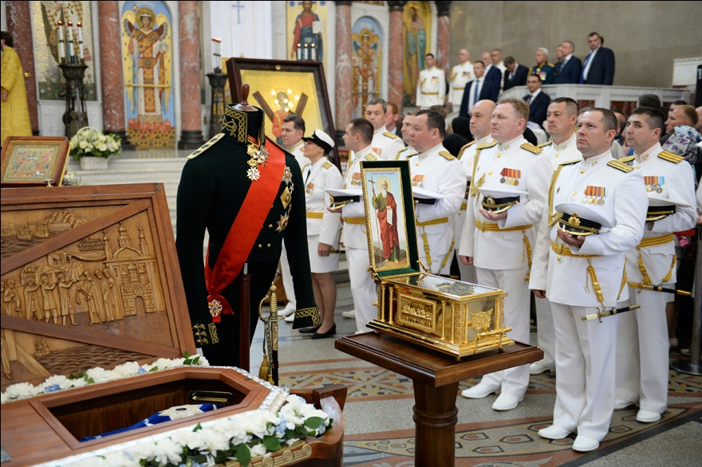
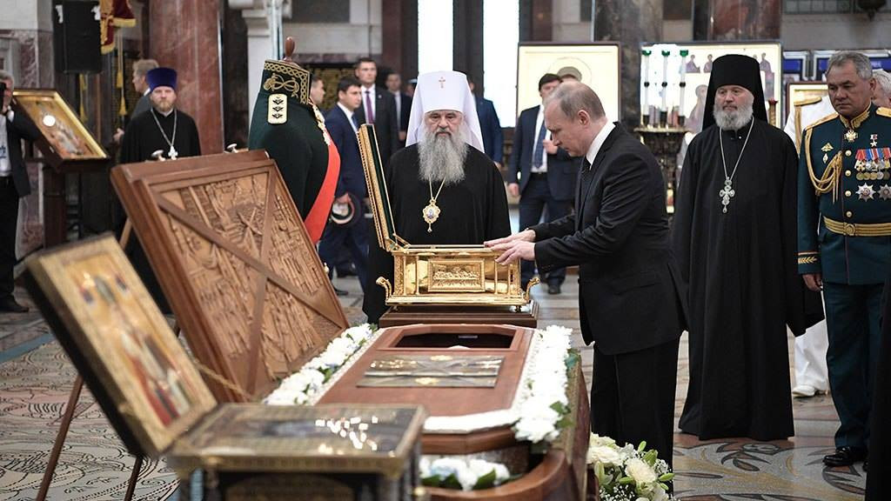
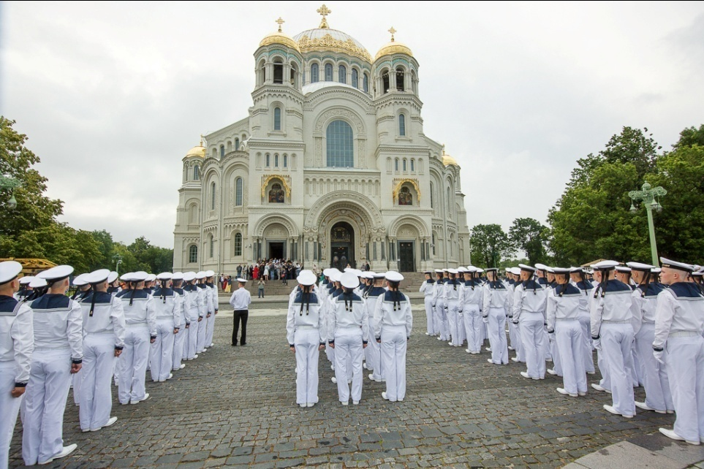
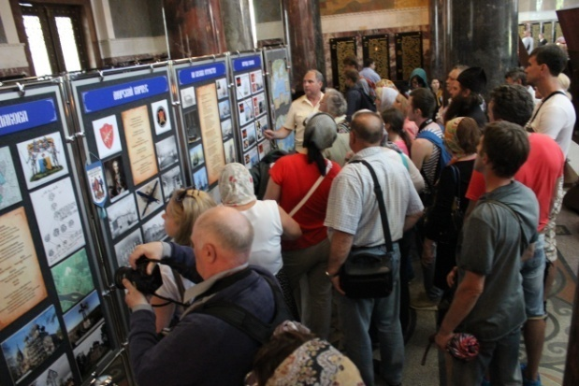
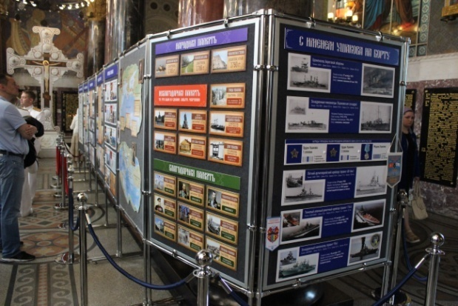
САРОВСКИЙ МУЗЕЙ ВОЕННО-МОРСКОЙ СЛАВЫ
САРОВСКИЙ МУЗЕЙ ВОЕННО-МОРСКОЙ СЛАВЫ
Участники проведения Главного Морского парада ВМФ России
в Санкт-Петербурге и Кронштадте 2017, 2018 и 2019 годов
(Морской Никольский патриарший собор, г.Кронштадт)

Slide 11
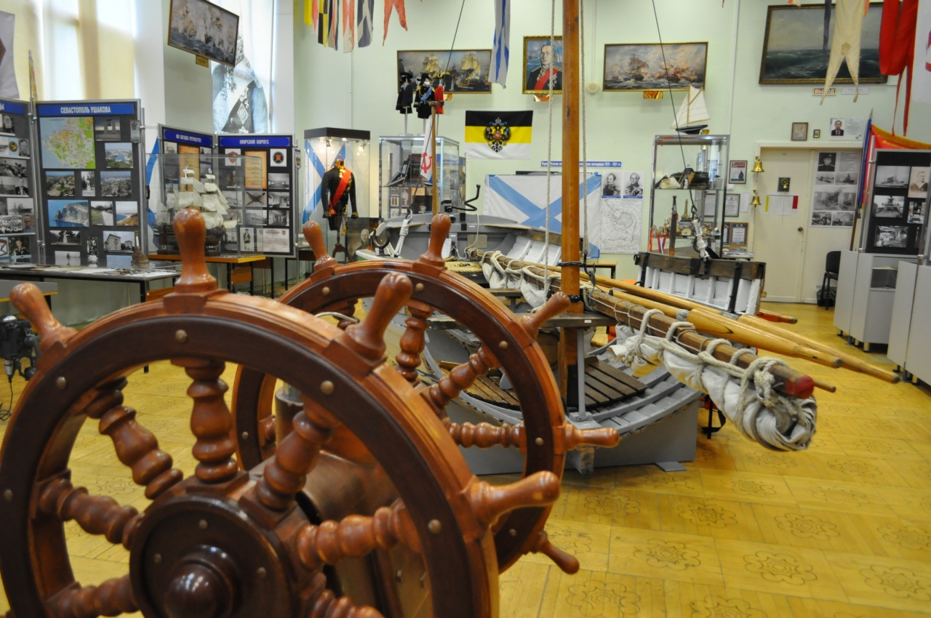
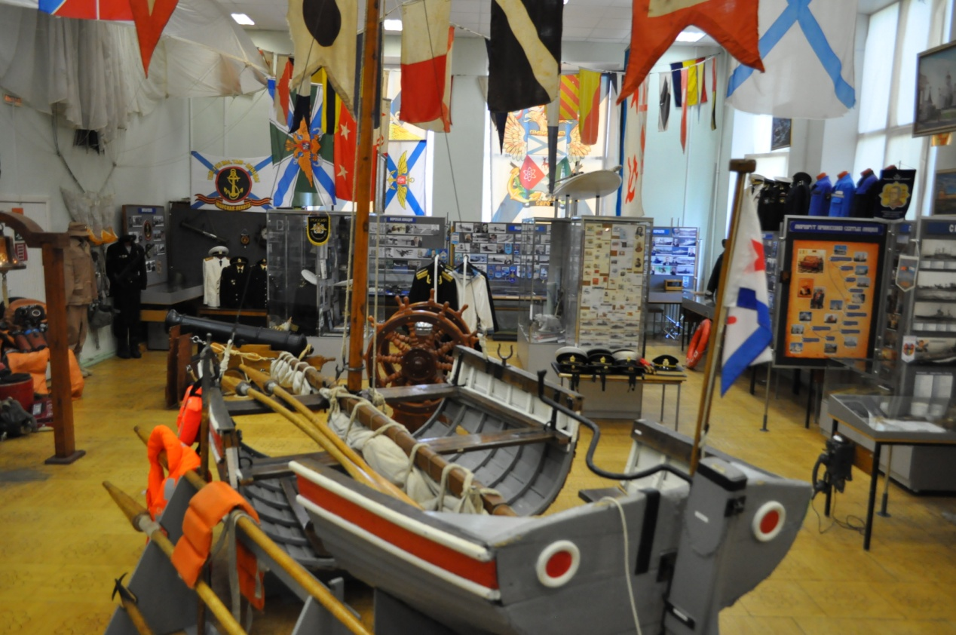
САРОВСКИЙ МУЗЕЙ ВОЕННО-МОРСКОЙ СЛАВЫ
САРОВСКИЙ МУЗЕЙ ВОЕННО-МОРСКОЙ СЛАВЫ

Slide 12
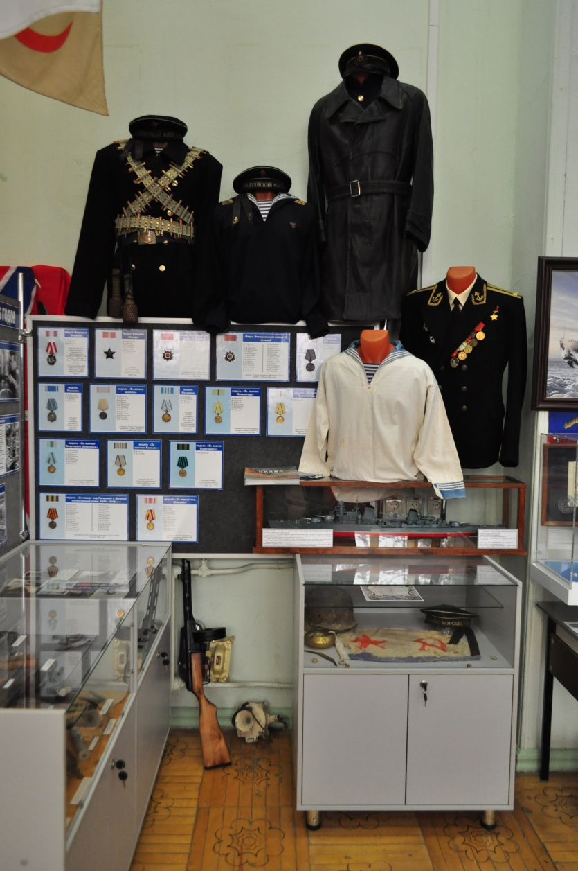
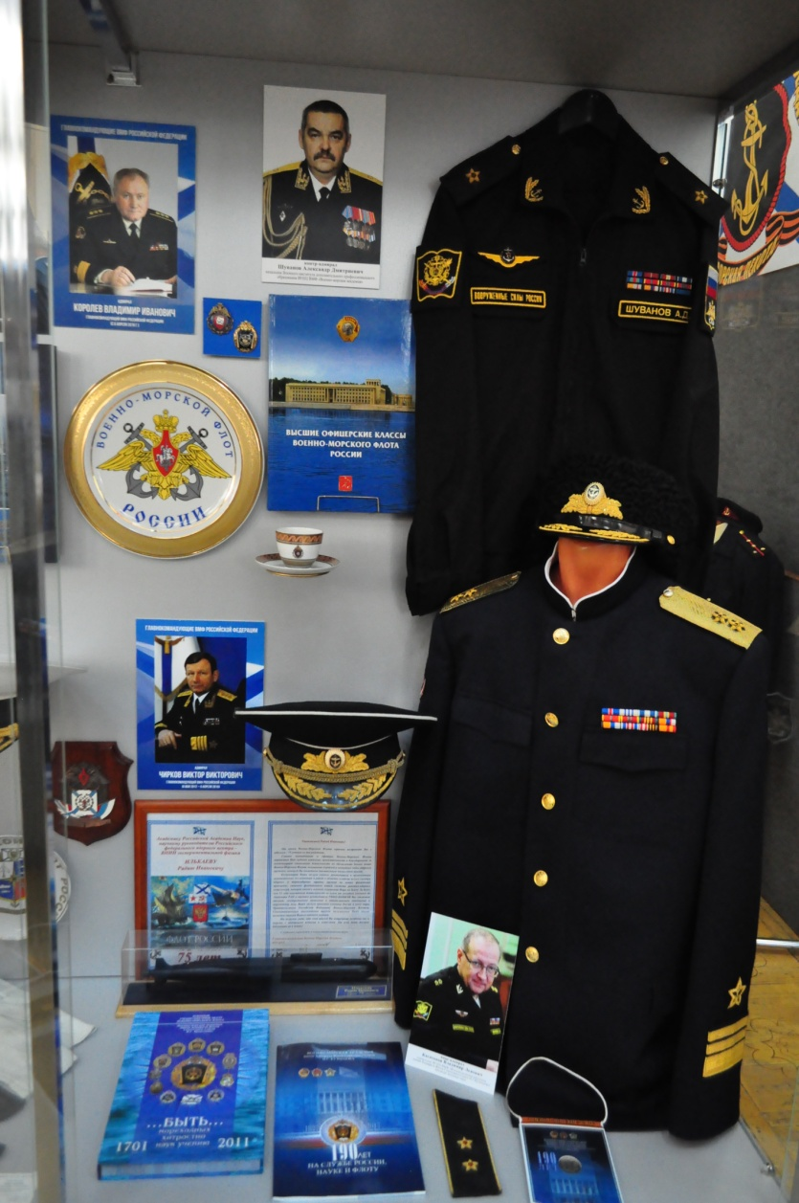
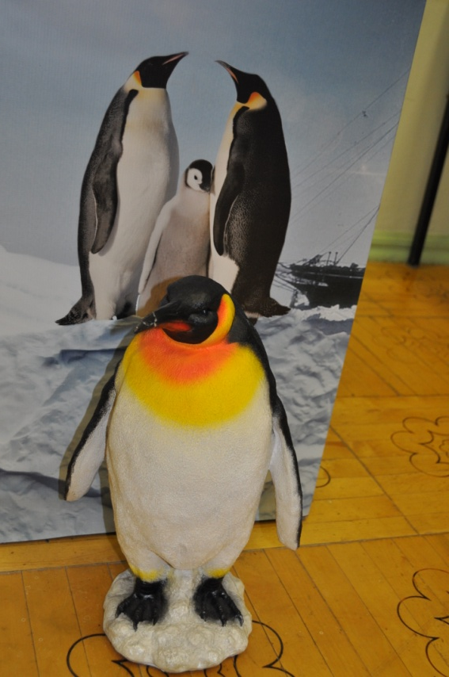
САРОВСКИЙ МУЗЕЙ ВОЕННО-МОРСКОЙ СЛАВЫ
САРОВСКИЙ МУЗЕЙ ВОЕННО-МОРСКОЙ СЛАВЫ

